Slide 1
Synthèse des EEQ ACPA 2022
Pascal Chambon, Vincent Gatinois
Un grand merci aux experts et aux superviseurs !
Experts
Sandra Chantot Bastaraud
Aurélie Coussement
Vincent Gatinois
Guillaume Jedraszak
Erika Launay
Eva Pipiras
Morgane Plutino
Véronique Satre
Superviseurs
Jean Michel Dupont
Martine Doco Fenzy
Cédric Le Caignec
Chantal Missirian

Slide 2
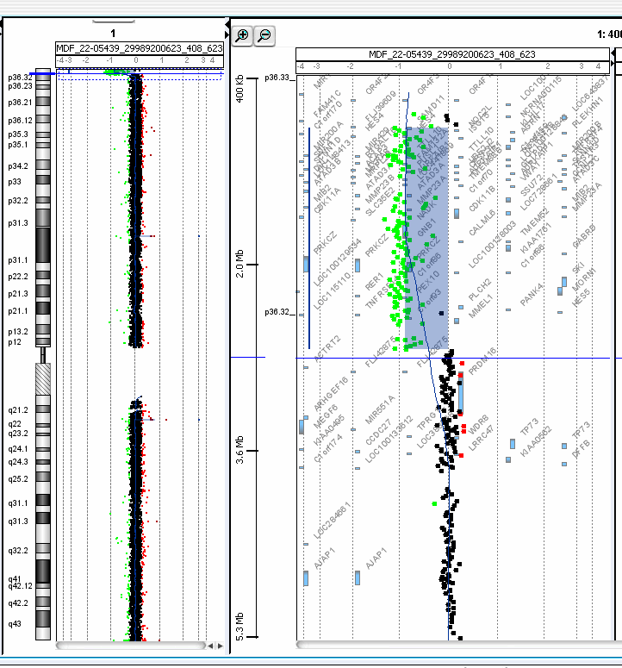
EEQ ACPA postnatal 2022
Fille de 4 ans avec retard moteur et retard de langage
Bronchopathie chronique
Microcéphalie relative
Pas d'antécédent familiaux particulier
Hypoplasie vermienne avec aspect de mégagrande citerne en fosse postérieure.
Devait être détectée :
Une délétion interstitielle ou terminale hétérozygote en 1p36.32p36.33 de 1.92 Mb pathogène
Pouvait être signalée :
Une duplication 17p13.3 interstitielle de 253 Kb de signification incertaine, sans argument en faveur du caractère pathogène.
arr[GRCh37] 1p36.33p36.32(867543_2791873)x1
ou arr[GRCh37] 1p36.33p36.32(867,543_2,791,873)x1

Slide 3
EEQ ACPA postnatal 2022
Proposition de commentaire
Mise en évidence d’une délétion interstitielle (ou terminale) et hétérozygote d'environ 1.9Mb en 1p36.33p36.32 qui emporte la région minimale critique impliquée dans le syndrome de microdélétion 1p36, notamment à l'origine de la déficience intellectuelle, des principaux signes dysmorphiques, de l'épilepsie, de la microcéphalie ou de l'hypotonie axiale.
Cette délétion correspond à un CNV pathogène, (classe 5), et est responsable du tableau clinique que présente votre patient. Elle doit être confirmée par une seconde technique, FISH de préférence.
Bien que très probablement de novo, la recherche de cette délétion chez ses parents est nécessaire, de préférence par FISH pour éliminer un remaniement équilibré exceptionnel chez eux.
Ce résultat doit être rendu au cours d'une consultation de génétique.
Eléments principaux de la grille de lecture
Pénalisation s’il n’y a pas à la fois la mention de la classification des CNV (avec ou sans mention du N° de classe) et corrélation avec le phénotype
Pénalisation si la FISH n’apparaît pas comme technique de vérification nécessaire
Pénalisation si pas de demande d’enquête familiale et de conseil génétique

Slide 4
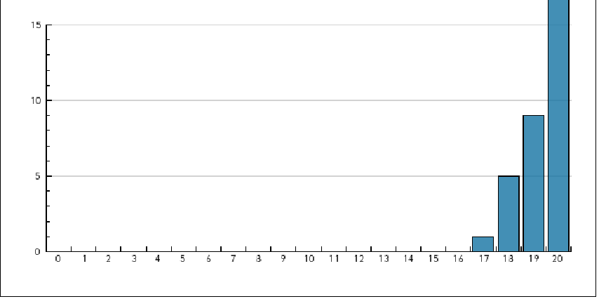
EEQ ACPA postnatal 2022
Répartition des notes
Moyenne des 2 groupes : 19,50
Commentaires :
Pas de résultat non conforme (Mention EEQ conforme précisée les rapports de synthèse)
Pas de résultat critique
1 problème d’anonymisation (feuille d’analyse non anonymisée)
1 inversion prénatal / postnatal

Slide 5
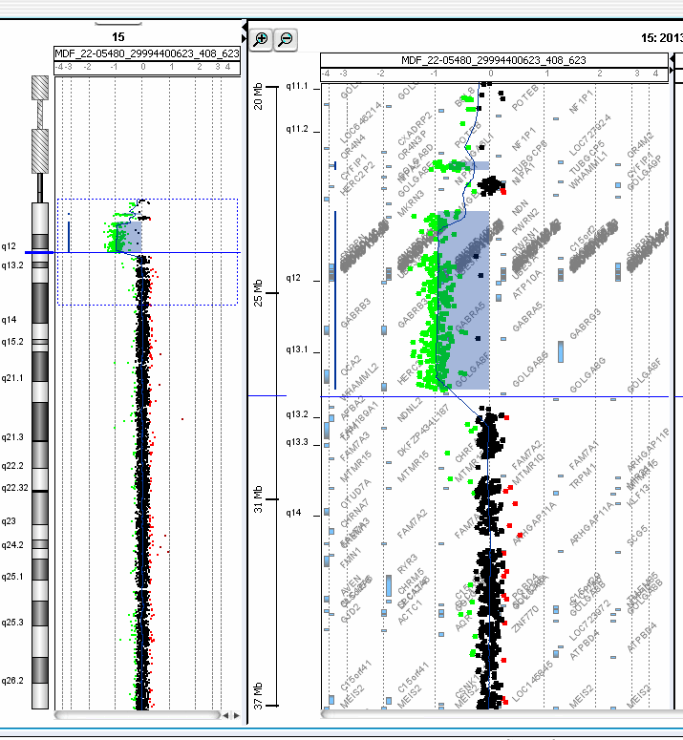
EEQ ACPA prénatal 2022
Patiente de 43 ans, enceinte à 32SA.
Amniocentèse pour hydramnios avec immobilisme fœtal
Aucun antécédent familial ou personnel n'est noté. Aucun autre évènement notable pendant cette grossesse.
Fœtus féminin.
Un dépistage de la trisomie 21 par marqueurs sériques a montré un risque supérieur à 1/1000 et le dépistage prénatal non invasif est revenu sans anomalie pour les chromosomes 13, 18 et 21.
L'extraction d'ADN est réalisé sur prélèvement natif (pas de culture).
Pas de recherche de contamination par du matériel maternel.
Devait être détectée :
Une délétion interstitielle hétérozygote en 15q11.2q13.1 de 4,87 Mb pathogène
arr[GRCh37] 15q11.2q13.1(23662509_28535051)x1
ou arr[GRCh37] 15q11.2q13.1(23,662,509_28,535,051)x1

Slide 6
EEQ ACPA prénatal 2022
Proposition de commentaire
Mise en évidence d’une délétion interstitielle et hétérozygote de 4,87 Mb sur le bras long d'un chromosome 15 en 15q11.2q13.1. Cette délétion correspond à la délétion récurrente BP2-BP3 observée dans le syndrome de Prader Willi et le syndrome d'Angelman. La présence d’un hydramnios et d’un immobilisme fœtal font évoquer l'existence d'un syndrome de Prader Willi chez le fœtus de Mme B MO. Cette hypothèse pourra être confirmée par une analyse du profil de méthylation au locus SNRPN.
Cette délétion doit être confirmée par technique de FISH.
Ce résultat doit être rendu au cours d'une consultation de conseil génétique. Celle ci permettra notamment de rechercher un remaniement chromosomique parental par technique de FISH et de proposer un conseil génétique adapté.
Eléments principaux de la grille de lecture
Pénalisation s’il n’y a pas à la fois la mention de la classification des CNV (avec ou sans mention du N° de classe) et corrélation avec le phénotype
Pénalisation si la FISH n’apparaît pas comme technique de vérification nécessaire
Pénalisation si pas de demande d’enquête familiale et de conseil génétique

Slide 7
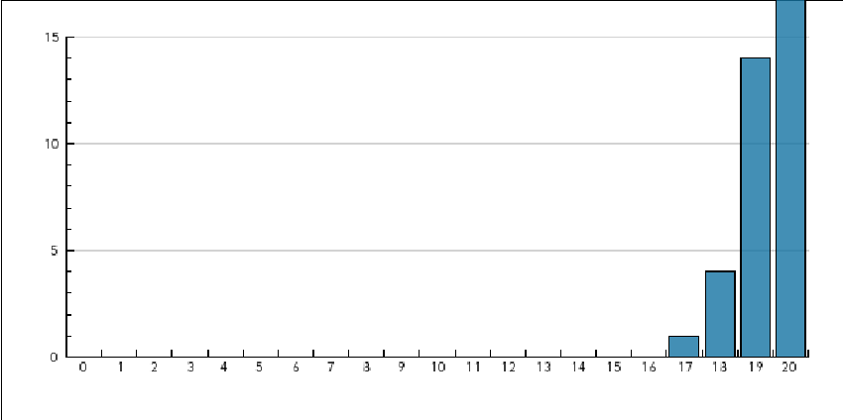
EEQ ACPA prénatal 2022
Répartition des notes
Moyenne des 2 groupes : 19,43
Commentaires :
Pas de résultat non conforme (Mention EEQ conforme précisée les rapports de synthèse)
Pas de résultat critique
1 inversion prénatal / postnatal

Slide 8
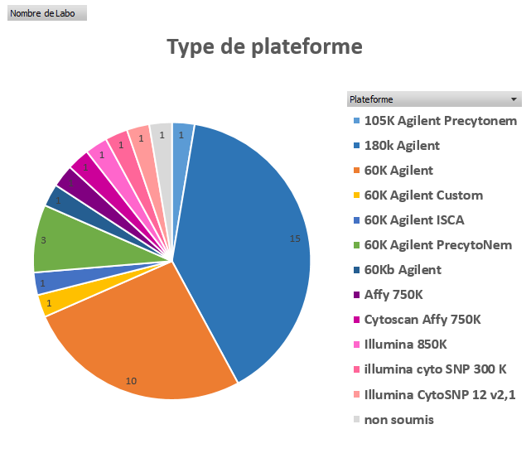
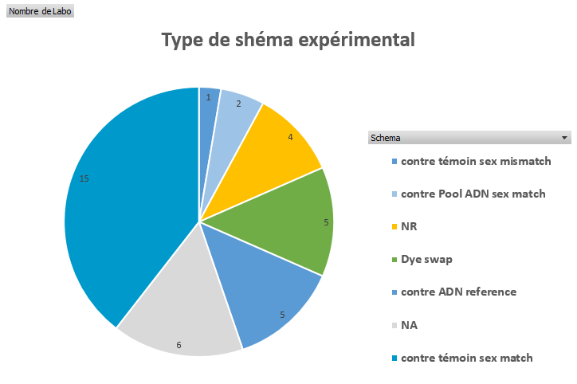
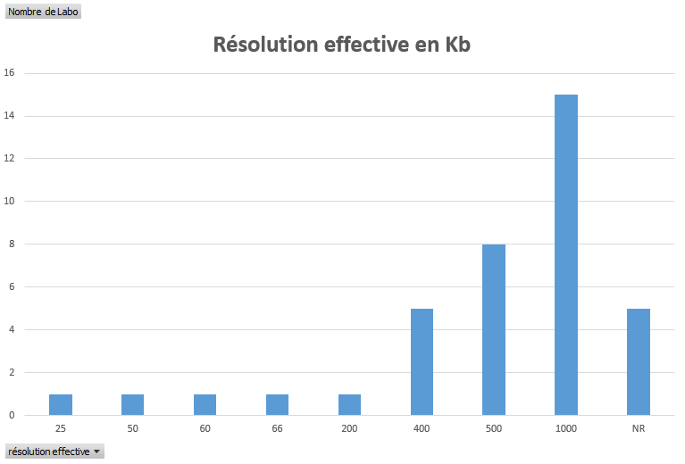
Analyse transversale de l’EEQ ACPA prénatal 2022

Slide 9
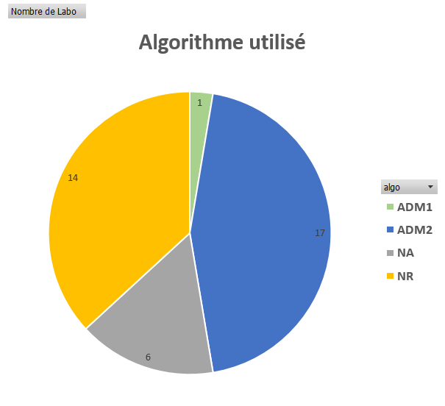
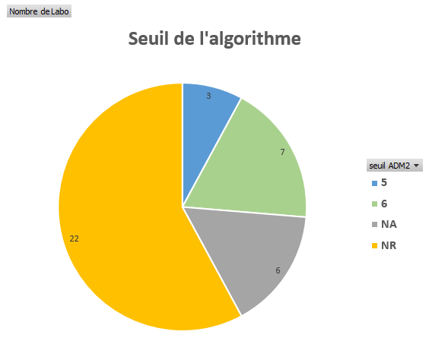
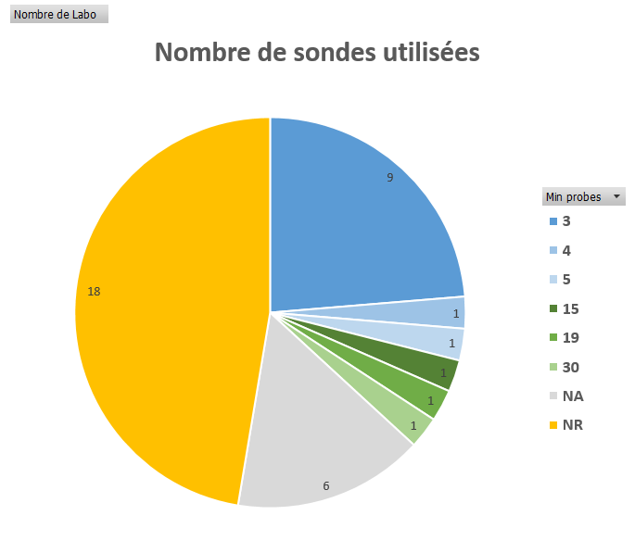
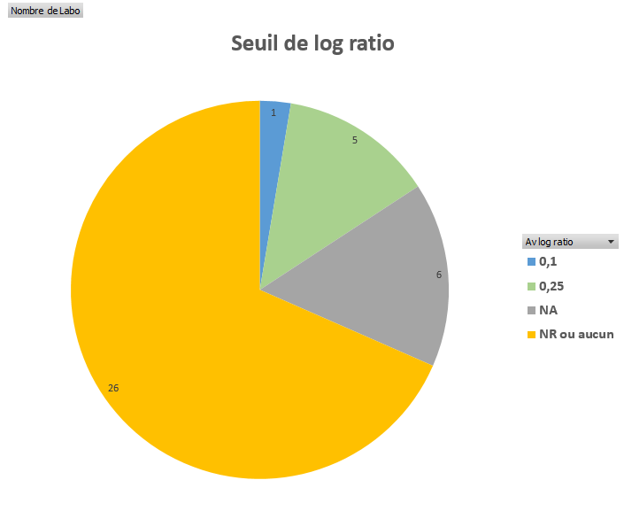
Analyse transversale de l’EEQ ACPA prénatal 2022

Slide 10
Question wooclap
Pour les laboratoires réalisant une CGH array, quelle qualité des données (DLRS) obtenez vous en anténatal :
  presque toujours < 0,20 sauf exception
  Parfois > 0,20
  majoritairement entre 0,20 et 0,30
  Majoritairement au delà de 0,30

Slide 11
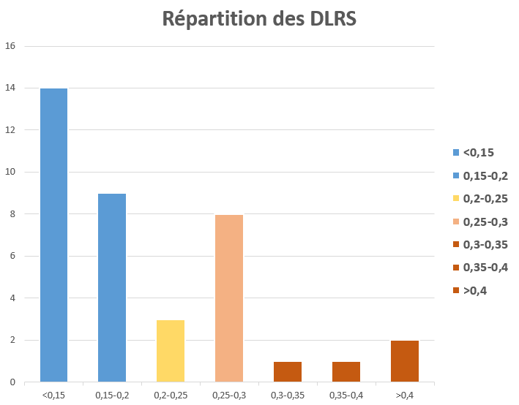
Analyse transversale de l’EEQ ACPA prénatal 2022
Excellent
Très bon
Très bonne qualité
Bonne
Insuffisant
Correct
Bon
Très bon
Interprétable
Excellent
Suboptimal
Bon
Difficilement interprétable
Médiocre
Bon
Moyen

Slide 12
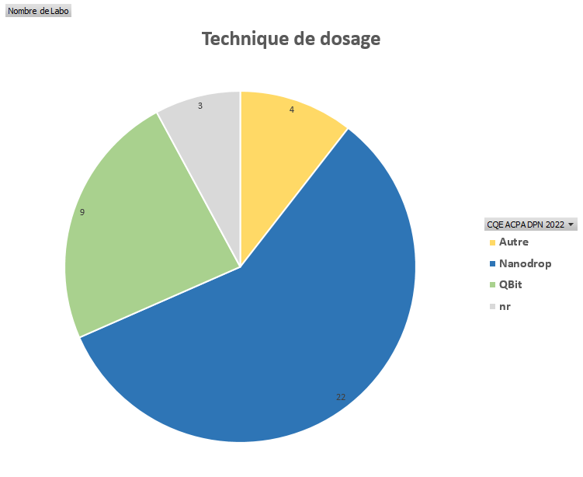
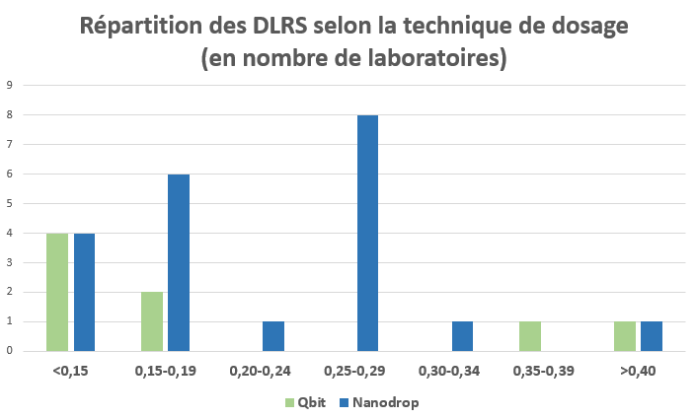
Analyse transversale de l’EEQ ACPA prénatal 2022

Slide 13
Un grand merci à tous les experts et superviseurs
Envoyez nous des propositions de cas pour le prochain EEQ !
Experts
Sandra Chantot Bastaraud
Aurélie Coussement
Vincent Gatinois
Guillaume Jedraszak
Erika Launay
Eva Pipiras
Morgane Plutino
Véronique Satre
Superviseurs
Jean Michel Dupont
Martine Doco Fenzy
Cédric Le Caignec
Chantal Missirian

